Slide 1
Vlastnosti látek
Autorem materiálu a všech jeho částí, není-li uvedeno jinak, je Mgr.Iva Stupková.
Dostupné z Metodického portálu www.rvp.cz, ISSN: 1802-4785, financovaného z ESF a státního rozpočtu ČR. Provozováno Výzkumným ústavem pedagogickým v Praze.

Slide 2
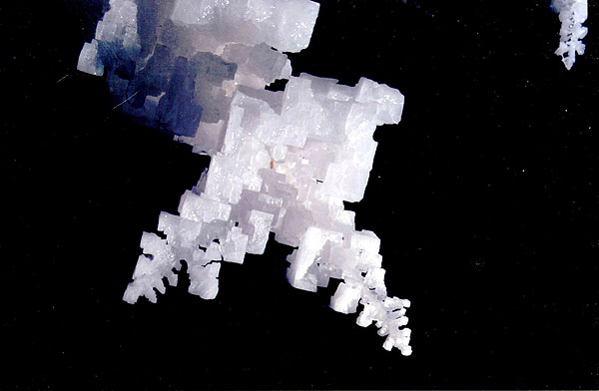
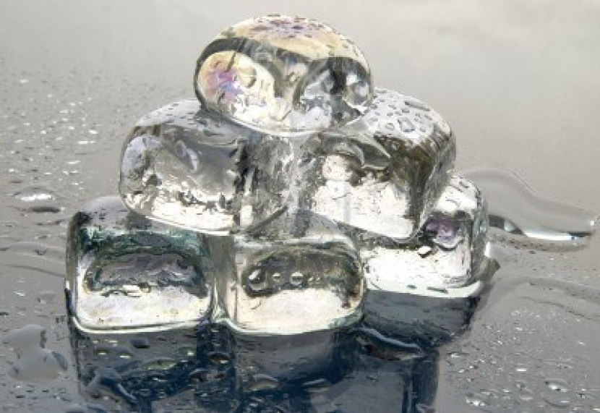
Vlastnosti pevných látek
částice jsou pravidelně uspořádány do mřížky (krystalické látky –sůl, led…)

Slide 3
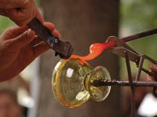
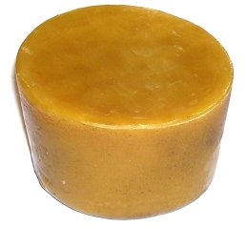
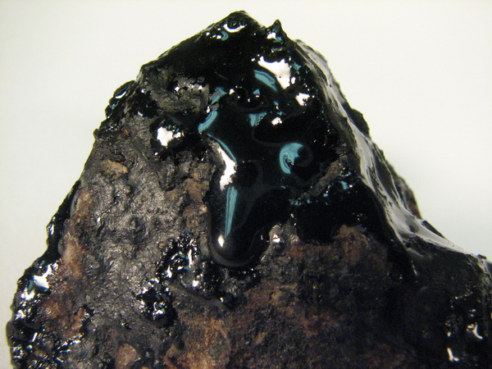
Vlastnosti pevných látek
částice jsou nepravidelně uspořádány (amorfní látky - sklo, vosk, asfalt…)
rozdíl mezi krystalickou a amorfní látkou je v teplotě tání a tuhnutí, krystalické látky mají jednu teplotu tání, amorfní látky tají v určitém rozmezí teplot

Slide 4
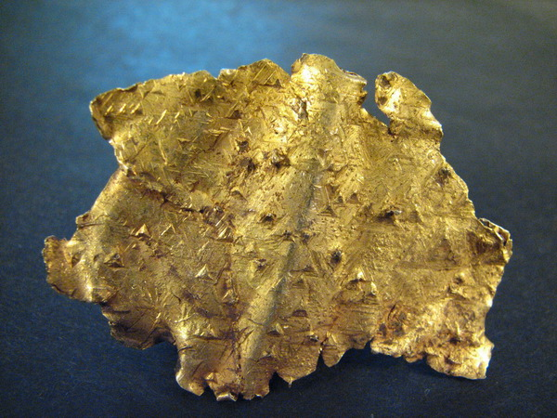
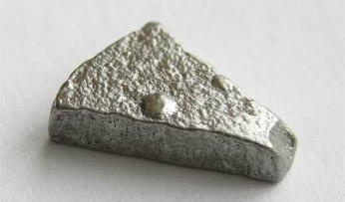
Vlastnosti pevných látek
mezi částicemi jsou velké přitažlivé síly
jsou nestlačitelné
mají vlastní tvar a objem

Slide 5
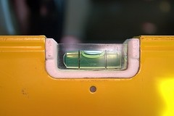
Vlastnosti kapalných látek
částice na sebe působí silami, které jsou menší než u pevných látek
Jsou:
tekuté
dělitelné
nestlačitelné
vytvářejí vodorovnou hladinu (libela)
zachovávají objem
nemají vlastní tvar

Slide 6
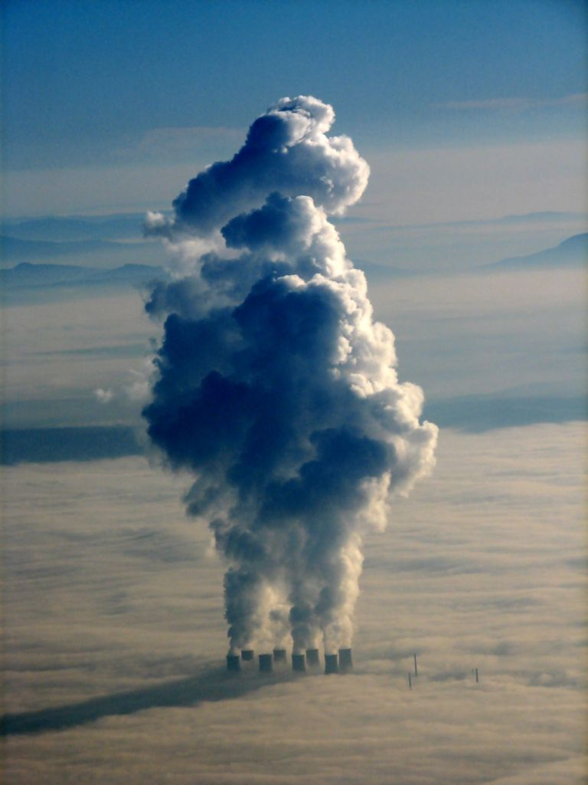
Vlastnosti plynných látek
částice na sebe působí malými přitažlivými a odpudivými silami
molekuly jsou od sebe velmi vzdálené
Jsou:
tekuté
dělitelné
stlačitelné
nemají vlastní tvar
rozpínavé

Slide 7
Zdroje
http://home.gli.cas.cz/filippi/pwww/fotky/mineralogie/iran/kostrac111.jpg
http://us.123rf.com/400wm/400/400/szpytma/szpytma0902/szpytma090200119/4426806-kostky-ledu.jpg
http://www.fcely.cz/obrazky/vosk.jpg
http://www.akce.cz/data/image/309/taveni-skla-drevem-xviii-rocnik_f8ae76_profile.jpg
http://geologie.vsb.cz/loziska/loziska/energsur/asfalt%2001_resize.JPG
http://fyzmatik.pise.cz/img/200202.jpg
http://www.babjak.cz/download/mlha.jpg
http://www.oskole.sk/userfiles/image/ch%C3%A9mia/kovy/zelezo(1).jpg
http://www.oskole.sk/userfiles/image/ch%C3%A9mia/kovy/zlato.JPG

